Slide 1
CHỦ ĐỀ C: TỔ CHỨC LƯU TRỮ, TÌM KIẾM VÀ TRAO ĐỔI THÔNG TIN
Bài 2: Truy cập thông tin trên internet
Mục tiêu bài học:
Trình bày được các khái niệm WWW, trình duyệt.
Khai thác được thông tin trên các Website thông dụng.
Tài liệu: Các em đọc sách giáo khoa từ trang 35 đến trang 37.

Slide 2
CHỦ ĐỀ C: TỔ CHỨC LƯU TRỮ, TÌM KIẾM VÀ TRAO ĐỔI THÔNG TIN
Bài 2: Truy cập thông tin trên internet
Hoạt động 1:
Hãy cho biết WWW là viết tắt của cụm từ nào sau đây?
a. World Win Web
b. World Wide Web
c. Windows Wide Web
d. World Wired Web

Slide 3
CHỦ ĐỀ C: TỔ CHỨC LƯU TRỮ, TÌM KIẾM VÀ TRAO ĐỔI THÔNG TIN
Bài 2: Truy cập thông tin trên internet
Hoạt động 1:
Giải thích ý nghĩa của 4 từ tiếng Anh sau ?
World :
Thế giới.
Wide :
Rộng lớn.
Web :
Tập hợp các văn bản, hình ảnh, tệp tin tài liệu.
Browser :
Trình duyệt.

Slide 4
CHỦ ĐỀ C: TỔ CHỨC LƯU TRỮ, TÌM KIẾM VÀ TRAO ĐỔI THÔNG TIN
Bài 2: Truy cập thông tin trên internet
Hoạt động 2: Học sinh đọc SGK và trả lời các câu hỏi sau:
1. Từ một trang web người đọc có thể di chuyển đến 1 trang web khác không?
2. World Wide Web là gì
3. World Wide Web có lợi ích gì?

Slide 5
CHỦ ĐỀ C: TỔ CHỨC LƯU TRỮ, TÌM KIẾM VÀ TRAO ĐỔI THÔNG TIN
Bài 2: Truy cập thông tin trên internet
Hoạt động 2: Trả lời
1. Từ một trang web người đọc có thể di chuyển đến nhiều trang web khác bất kỳ.
2. World Wide Web( www): là mạng lưới các website được liên kết với nhau trên Internet.
3. World Wide Web có lợi ích: giúp tìm kiếm và thu thập thông tin, chia sẻ suy nghĩ và khám phá của mình với mọi người.

Slide 6
CHỦ ĐỀ C: TỔ CHỨC LƯU TRỮ, TÌM KIẾM VÀ TRAO ĐỔI THÔNG TIN
Bài 2: Truy cập thông tin trên internet
1. World Wide Web : học sinh đọc SGK Tin học, quyển 1, trang 35
 Hệ thống các website có liên kết với nhau trên Internet được gọi là World Wide Web( gọi tắt là Web, viết tắt WWW ).
 WWW tạo thuận lợi cho việc tìm kiếm và thu thập thông tin, chia sẻ suy nghĩ và khám phá của mình với mọi người.

Slide 7
CHỦ ĐỀ C: TỔ CHỨC LƯU TRỮ, TÌM KIẾM VÀ TRAO ĐỔI THÔNG TIN
Bài 2: Truy cập thông tin trên internet
Hoạt động 3: Phân biệt Internet và World Wide Web?
* Giống nhau: Là hai phần của một tổng thể (Mạng toàn cầu).
* Khác nhau:
Internet | World Wide Web
Nguồn gốc: 1960. | Nguồn gốc: 1989.
Là phần cứng, thiết bị. | Là phần mềm: hình ảnh, âm thanh, văn bản,...
Hoạt động độc lập, không phụ thuộc | Phụ thuộc vào Internet mới hoạt động được

Slide 8
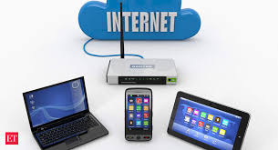
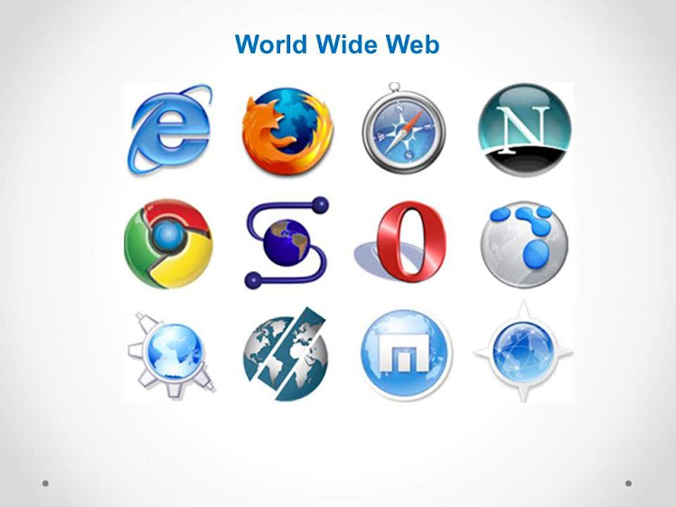
CHỦ ĐỀ C: TỔ CHỨC LƯU TRỮ, TÌM KIẾM VÀ TRAO ĐỔI THÔNG TIN
Bài 2: Truy cập thông tin trên internet

Slide 9
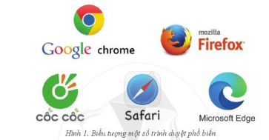
CHỦ ĐỀ C: TỔ CHỨC LƯU TRỮ, TÌM KIẾM VÀ TRAO ĐỔI THÔNG TIN
Bài 2: Truy cập thông tin trên internet
Hoạt động : Em quan sát hình sau đây và cho biết:
Các biểu tượng trên là gì? Dùng vào việc gì?
Trả lời: Các biểu tượng trên còn gọi là phần mềm ứng dụng, dùng để tìm kiếm thông tin. Đây là trình duyệt Web.

Slide 10
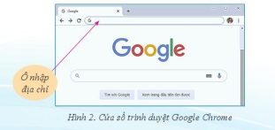
CHỦ ĐỀ C: TỔ CHỨC LƯU TRỮ, TÌM KIẾM VÀ TRAO ĐỔI THÔNG TIN
Bài 2: Truy cập thông tin trên internet
Trình duyệt Web (Web Browser) là gì?
Trả lời: Trình duyệt Web (Web Browser) là phần mềm để hiển thị thông tin dưới dạng các trang web trên WWW.
Để truy cập vào trang Web em làm như thế nào?

Slide 11
CHỦ ĐỀ C: TỔ CHỨC LƯU TRỮ, TÌM KIẾM VÀ TRAO ĐỔI THÔNG TIN
Bài 2: Truy cập thông tin trên internet
2. Trình duyệt Web : học sinh đọc SGK trang 35,36.
 Trình duyệt web( web browser): là tên gọi chung của phần mềm để hiển thị thông tin dưới dạng các trang web trên WWW.
 Để truy cập vào một trang web, chỉ cần mở trình duyệt web và gõ địa chỉ của trang web đó vào ô địa chỉ trong cửa sổ của trình duyệt.

Slide 12
CHỦ ĐỀ C: TỔ CHỨC LƯU TRỮ, TÌM KIẾM VÀ TRAO ĐỔI THÔNG TIN
Bài 2: Truy cập thông tin trên internet
BÀI TẬP VẬN DỤNG
Câu 1: Em hãy mở trình duyệt web có trên máy tính để xem dự báo thời tiết ngày mai ở địa chỉ https://www.nchmf.gov.vn. Theo em nội dung trên các trang web có thay đổi theo thời gian không?
Trả lời: Nội dung các trang web sẽ thay đổi và được cập nhật liên tục theo thời gian.

Slide 13
CHỦ ĐỀ C: TỔ CHỨC LƯU TRỮ, TÌM KIẾM VÀ TRAO ĐỔI THÔNG TIN
Bài 2: Truy cập thông tin trên internet
BÀI TẬP VẬN DỤNG
Câu 2: Em sẽ sử dụng những website nào sau đây để tra cứu một số từ mới bằng tiếng Anh?
1) http://dantri.com.vn
2) http://dictionary.cambridge.org
3) http://languages.oup.com

Slide 14
CHỦ ĐỀ C: TỔ CHỨC LƯU TRỮ, TÌM KIẾM VÀ TRAO ĐỔI THÔNG TIN
Bài 2: Truy cập thông tin trên internet
BÀI TẬP VẬN DỤNG
Câu 3: Trong các câu sau, câu nào đúng? Giải thích?
1) WWW là mạng lưới các website trên Internet.
2) Cần phải khởi động tất cả các trình duyệt mới có thể truy cập được thông tin trên WWW.
3) Chỉ cần khởi động trình duyệt Web là lập tức truy cập được trang Web tin tức.

Slide 15
CHỦ ĐỀ C: TỔ CHỨC LƯU TRỮ, TÌM KIẾM VÀ TRAO ĐỔI THÔNG TIN
Bài 2: Truy cập thông tin trên internet
DẶN DÒ
- Các em học bài và xem trước BÀI 3: GIỚI THIỆU MÁY TÌM KIẾM (SGK trang 38 đến 40).
- Tuần sau các em tự học BÀI 3: GIỚI THIỆU MÁY TÌM KIẾM và ghi chép bài vở đầy đủ vào trong tập.

